Slide 1
Конструктор меню «Поваренок»
Разработчик: Рогова Татьяна

Slide 2
Задача
Проект посвящен планированию рациона семьи на неделю.
Используя приложение можно сгенерировать меню с учетом желательного набора блюд.
Изменить уже созданное меню под свои предпочтения.
Задать количество порций, исходя из режима питания разных членов семьи (например, папа не обедает дома по будням, мама предпочитает не ужинать).
На основании сгенерированного меню, формируется список покупок на текущую неделю, на следующую или только на завтрашний день.
Список покупок можно распечатать или сохранить в Excel.
При загрузке приложения пользователь видит меню на сегодня, с описанием ингредиентов блюд и рецептом их приготовления.
В приложении есть полноценная поваренная книга, которую можно редактировать и дополнять собственными блюдами.

Slide 3
Решение
Для реализации задачи было создано приложение WPF.
К приложению подключена база данных, где хранятся данные основных сущностей – продукты, блюда, меню на день, меню на неделю и т.д.
Для работы с базой данных использовался модуль EntityFramework.
Для решения некоторых задач оформления представлений подключены библиотеки DevExpress.

Slide 4
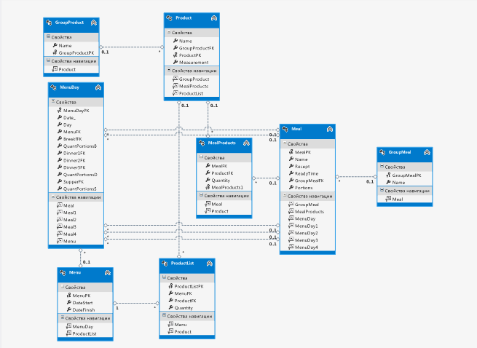
Диаграмма базы данных

Slide 5
Дополнительные библиотеки
Использованы библиотеки DevExpress для реализации нескольких элементов управления:
Data Grid
Navigation Bar
CommoBoxEdit

Slide 6
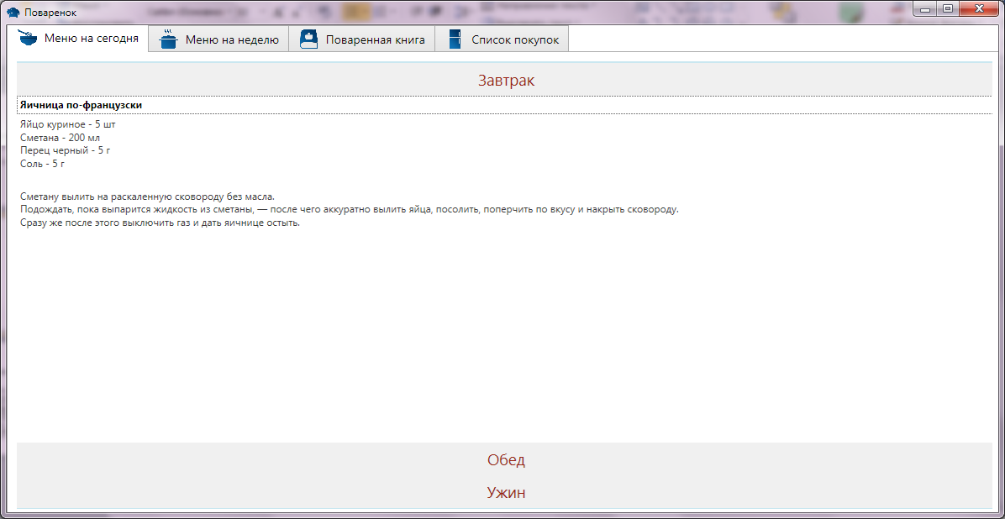
Вкладка «Меню на сегодня»

Slide 7
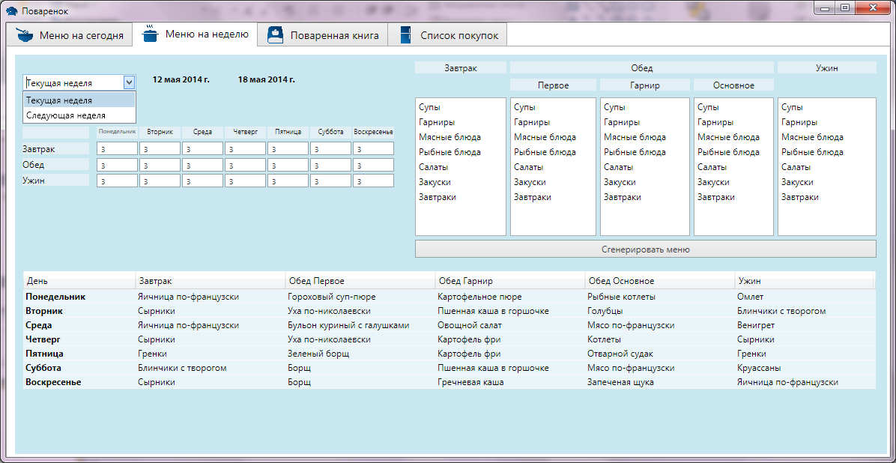
Вкладка «Меню на неделю»

Slide 8
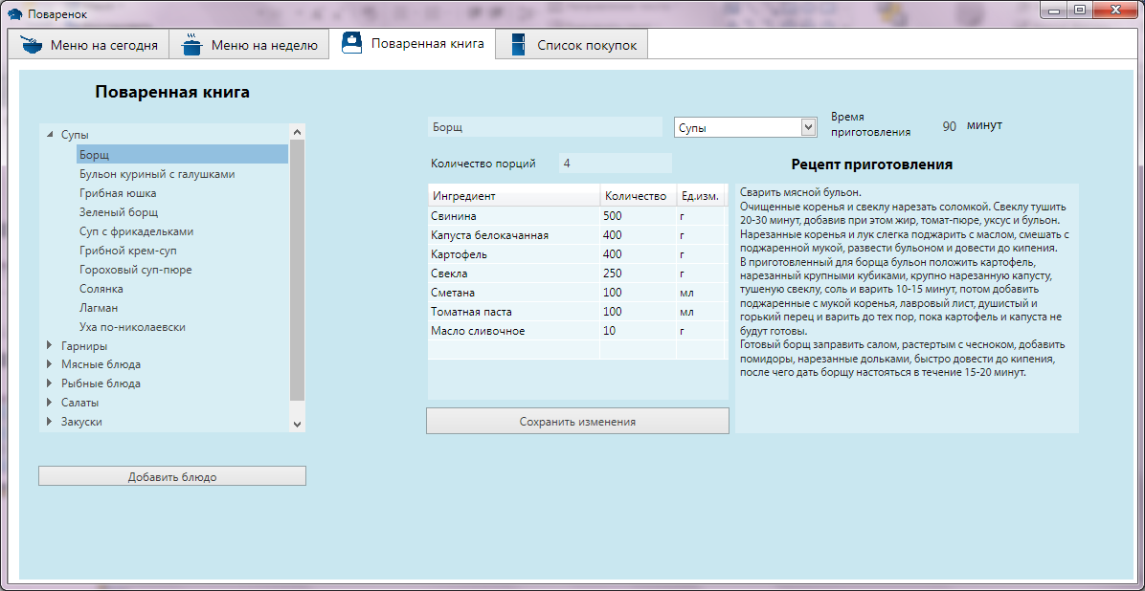
Вкладка «Поваренная книга»

Slide 9
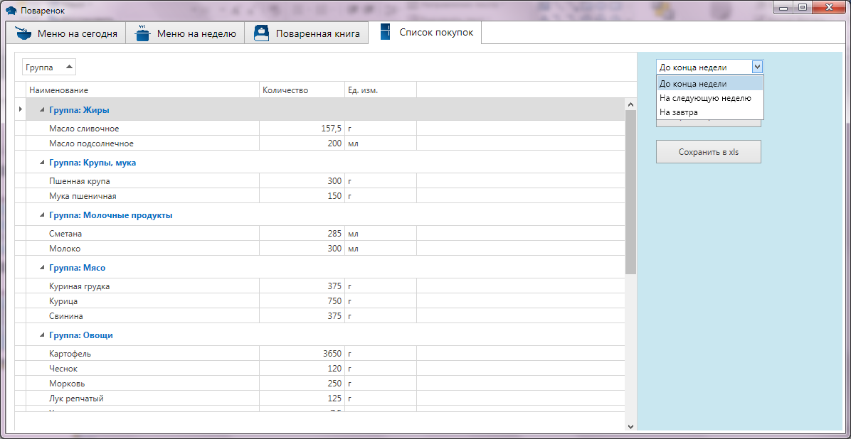
Вкладка «Список покупок»

Slide 10
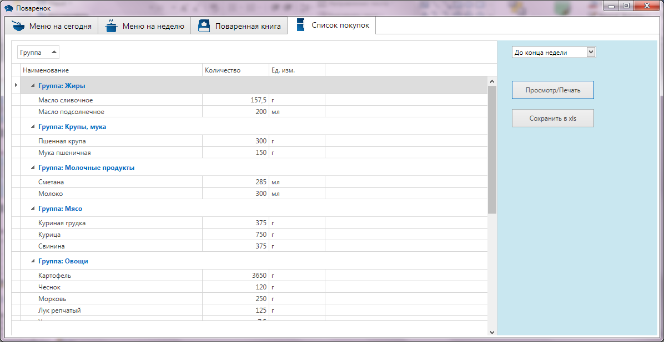
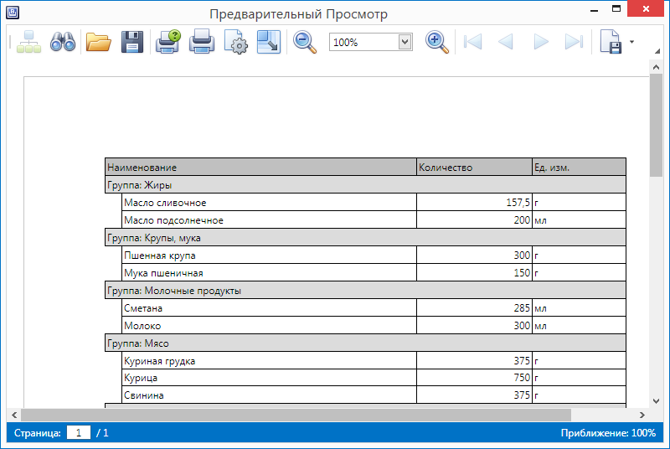
Просмотр/печать списка покупок

Slide 11
Выводы
В приложении можно реализовать еще множество дополнительного функционала (подбор блюд из существующего набора продуктов, ведение дневника питания, подсчет пищевой ценности и калорийности рациона, формирование меню для торжественных событий, приема гостей, пикников).
С точки зрения архитектуры не до конца реализован паттерн MVVM, так как определенное количество логики осталось «висеть» в коде представлений.

